Slide 1
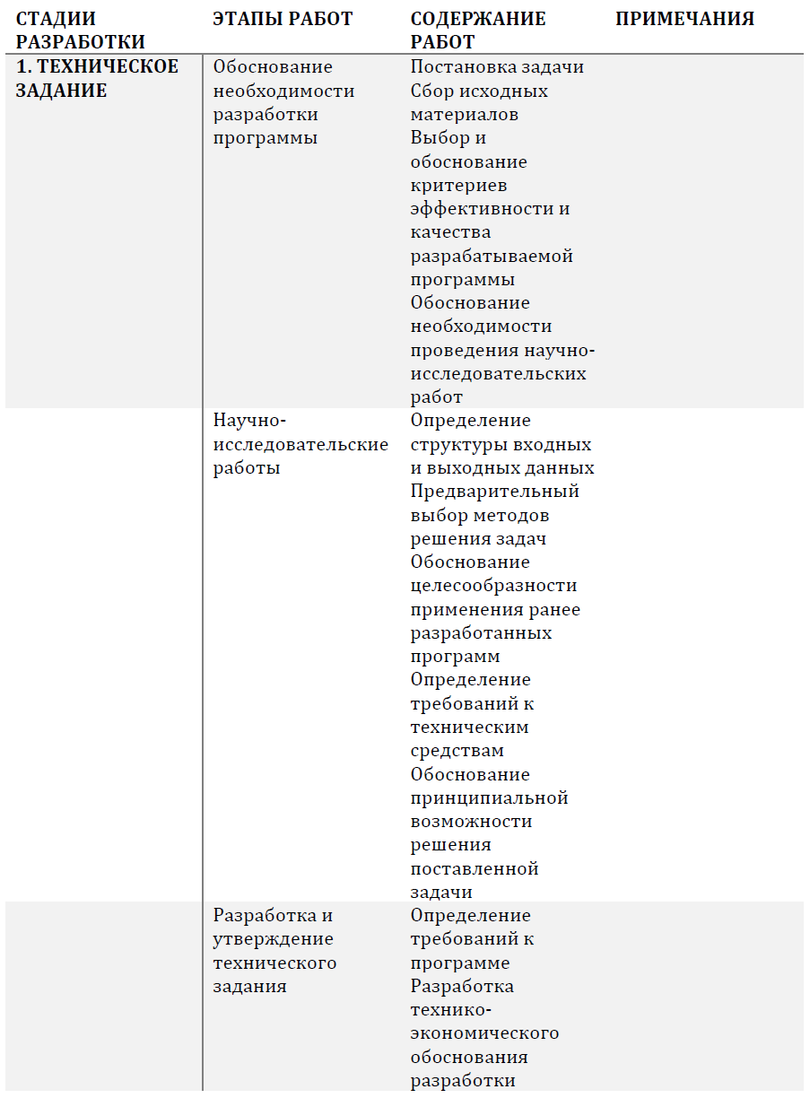
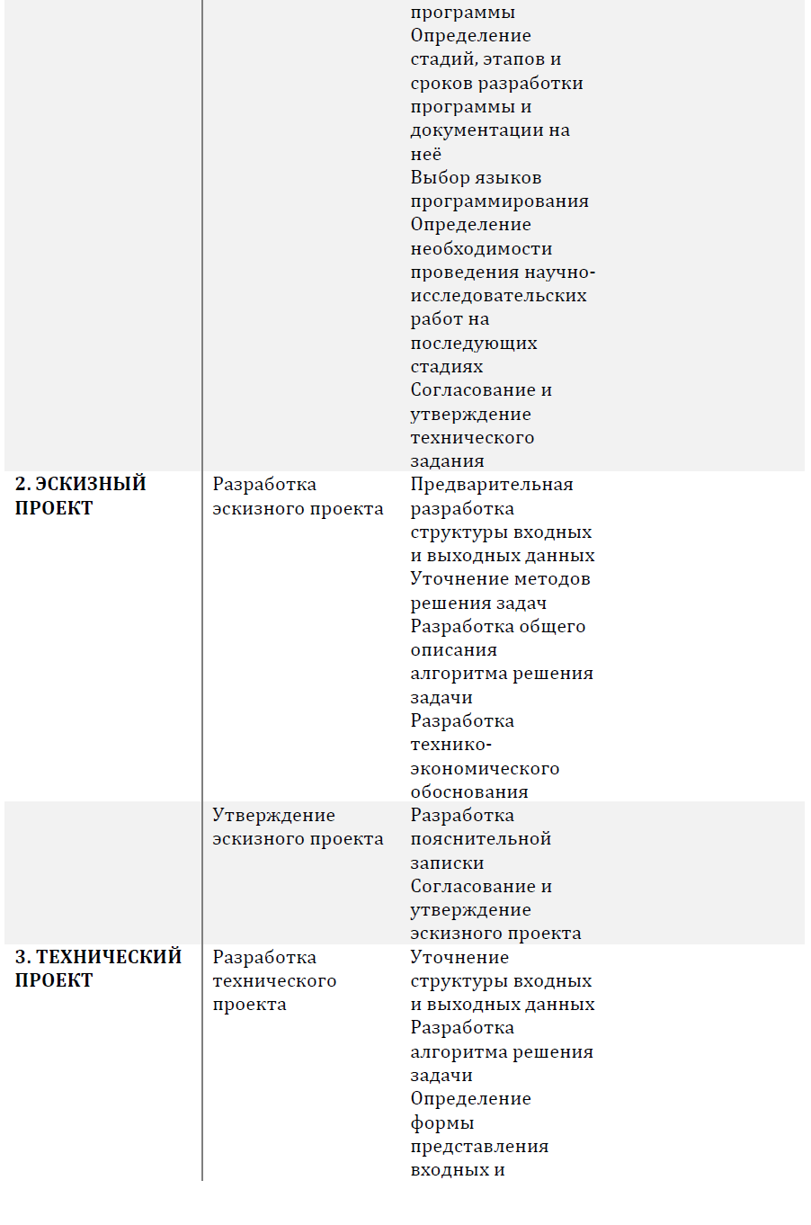
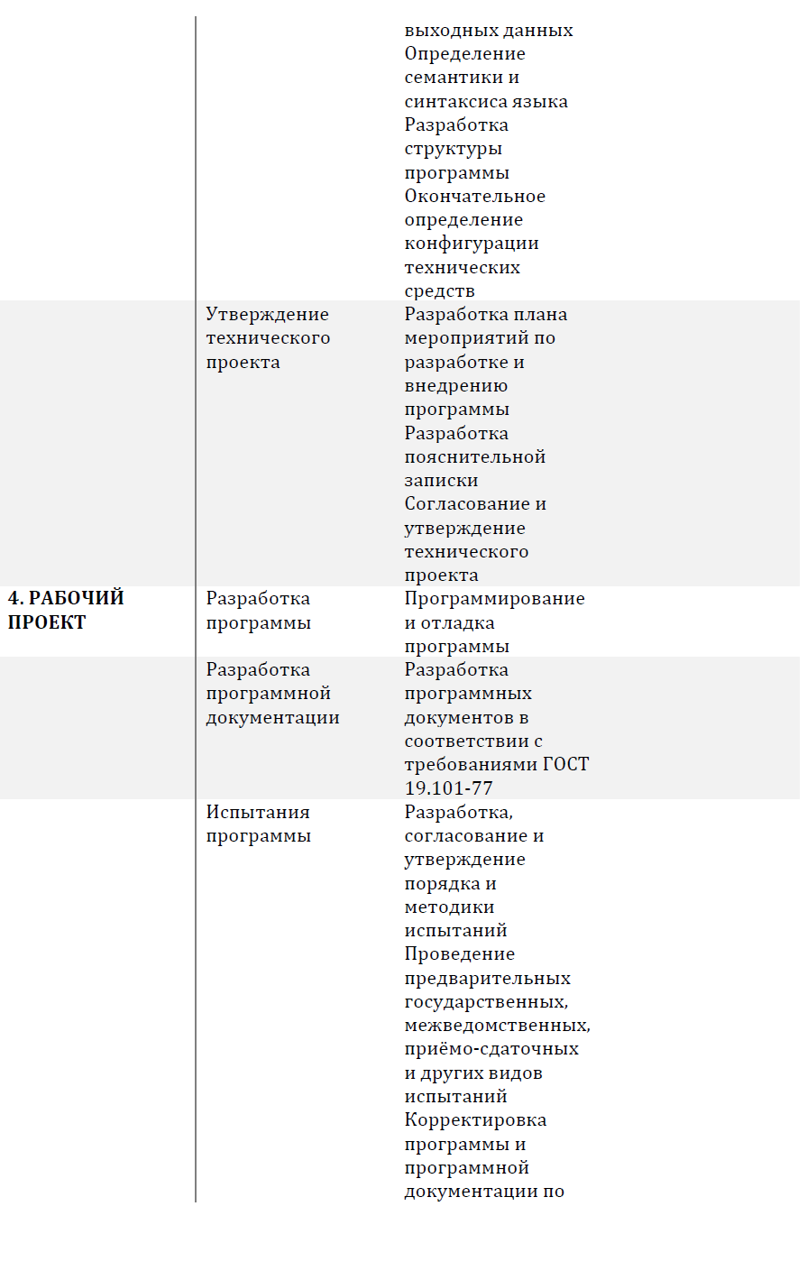
Стадии разработки программ и программной документации согласно ГОСТ 19.102-77

Slide 2
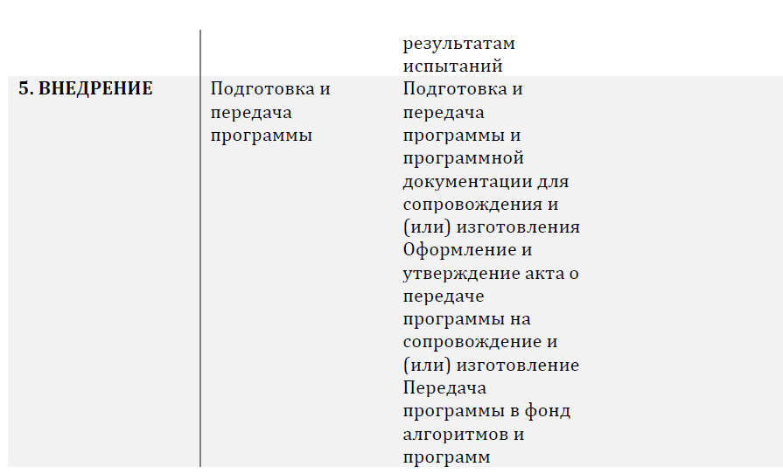
Стадии разработки программ и программной документации согласно ГОСТ 19.102-77

Slide 3
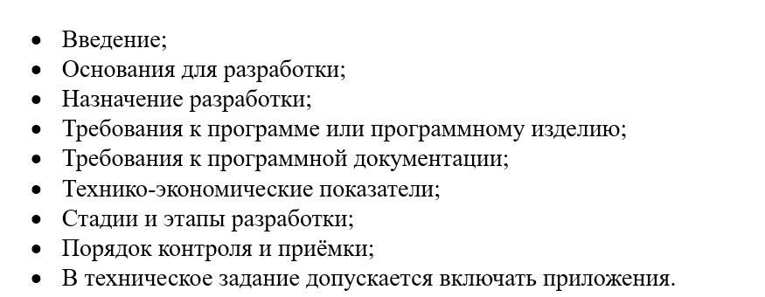
Согласно ГОСТ 19.201-78 техническое задание должно содержать следующие разделы:
ГОСТ 19.101-77 устанавливает виды программ и программных документов для вычислительных машин, комплексов и систем, независимо от их назначения и области применения

Slide 4
Другие изученные ГОСТ
ГОСТ Р ИСО/МЭК 9294-93 «Руководство по управлению документирование программного обеспечения»
ГОСТ Р ИСО/МЭК 8631-94 «Программные конструктивы и условные обозначения для их представления»
ГОСТ Р ИСО 9127-94 «Документация пользователя и информация на упаковке для потребительских программных пакетов»
ГОСТ 19.202-78 «Спецификация»»
ГОСТ 19.401-78 «Текст программы»
ГОСТ 19.403-79 «Ведомость держателей подлинников»
ГОСТ 19.501-78 «Формуляр»
ГОСТ 19.507-79 «Ведомость эксплуатационных документов»

